Slide 1
ANTENNE PLANARI E COMPATTE

Slide 2
Impieghi
Telefonia cellulare (stazioni di base e terminali portatili)
Sistemi wireless Wi Fi (access point e client)
Laptop e palmari
Smart arrays
Sistemi MIMO
Sistemi RFID (near field communications)
GPS
Sensori a microonde
Automotive (glass antennas, roof multifunction antennas)

Slide 3
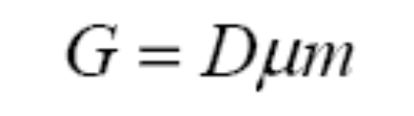
RICHIAMI
Guadagno e direttività
Guadagno
D= direttività μ= efficienza m= perdite di disadattamento
G è espresso in dBi (D misurata rispetto radiatore isotropo) o in dBd (D misurata rispetto dipolo ideale)
Per il dipolo ideale: G= 2.15 dBi
La direttività D descrive l’andamento del diagramma di radiazione (radiation pattern) in un assegnato sistema di coordinate.
Il diagramma di radiazione può essere isotropo o direttivo

Slide 4
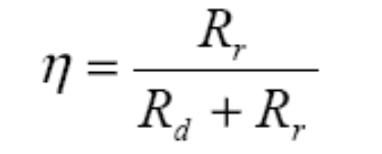
EIRP e efficienza
EIRP= Effective Isotropic Radiated Power = G·P (dBm)
G = guadagno P = potenza di uscita trasmettitore
η = efficienza di radiazione = rapporto tra potenza irradiata e potenza dissipata (calore)
Rr = resistenza di radiazione (voluta)
Rd = resistenza di dissipazione (non voluta)
Quando Rr è bassa (antenne piccole) ogni perdita circuitale si traduce in una forte diminuzione di efficienza.

Slide 5

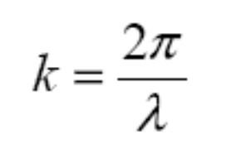
Fattore di qualità
Il concetto di fattore di qualità è usato per descrivere l’antenna come risuonatore (circuito risonante a costanti concentrate)
Q = Fattore di qualità = rapporto tra reattanza e resistenza dell’antenna
Per le antenne risonanti si cerca un valore basso di Q (elevate perdite per radiazione). Un’antenna a basso Q è più facile ad adattare e ha banda più ampia.
Per le antenne di piccole dimensioni (< λ/10) esiste un limite fisico per il valore di Q. Se l’antenna può essere contenuta in una sfera di raggio a, il valore minimo teorico è:
Antenna piccola = Q elevato (reattanza elevata) = difficile ad adattare = sensibilità all’ambiente (environment sensitivity)

Slide 6
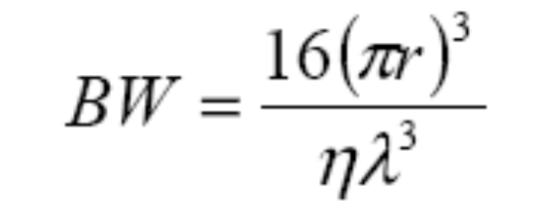
Larghezza di banda (antenna piccola)
La larghezza di banda di un’antenna piccola è data da:
r = a = raggio della più piccola sfera che circonscrive l’antenna
Per un’antenna piccola, ampia banda è sinonimo di bassa efficienza
Di solito le antenne piccole non sono autorisonanti (self-resonant): per farle risuonare si aggiungono elementi reattivi concentrati o distribuiti.
L’efficienza può essere fortemente influenzata dalle perdite associate a tali elementi di tuning!

Slide 7
Antenne elettriche e magnetiche
Antenne risonanti
Antenne “elettriche” o “magnetiche”
Antenna elettrica; E prevalente in near field (dipolo)
Antenna magnetica: H prevalente in near field (loop)
In campo lontano non c’è distinzione!
E/H = impedenza spazio libero =377 Ω
Antenne (auto)risonanti ( es: dipolo o patch in λ/2)
dimensione (lunghezza o perimetro) frazione intera o multipla di λ (alla frequenza di progetto)
Zin puramente resistiva alla risonanza.

Slide 8
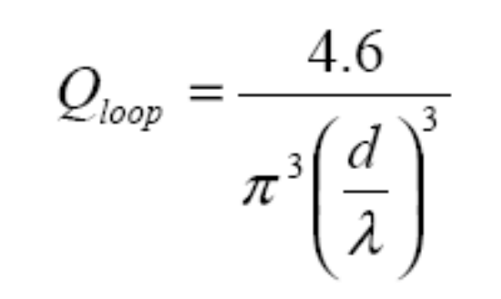
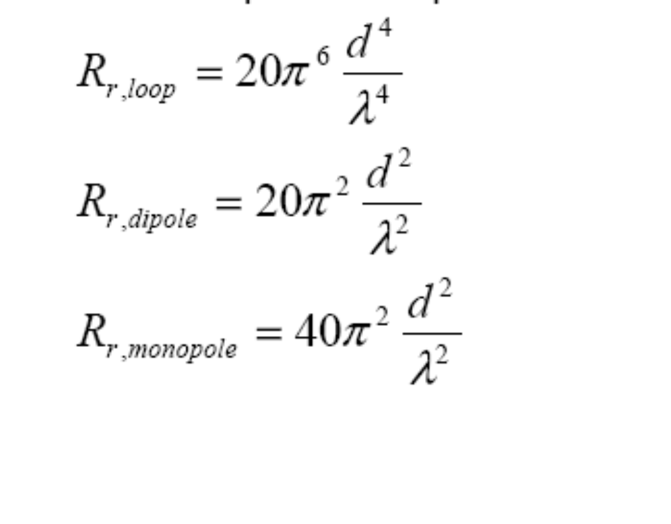
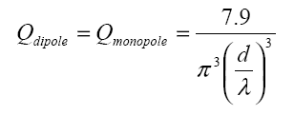
Confronto antenne compatte
Resistenza di radiazione
Fattore di qualità
Small loop
Short dipole
Short monopole

Slide 9
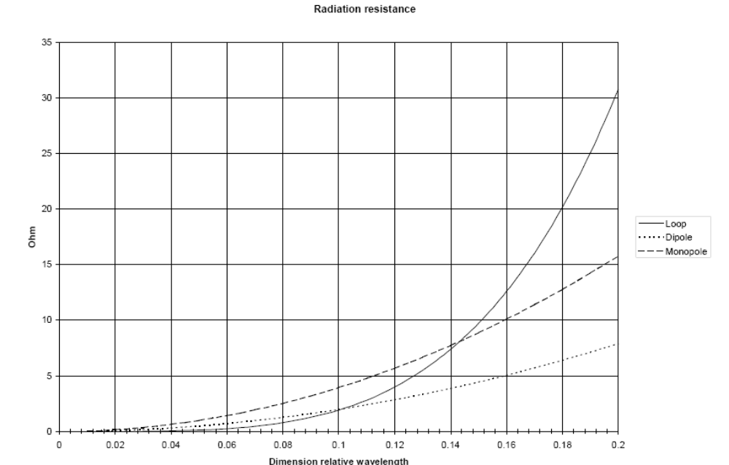
Confronto antenne compatte

Slide 10
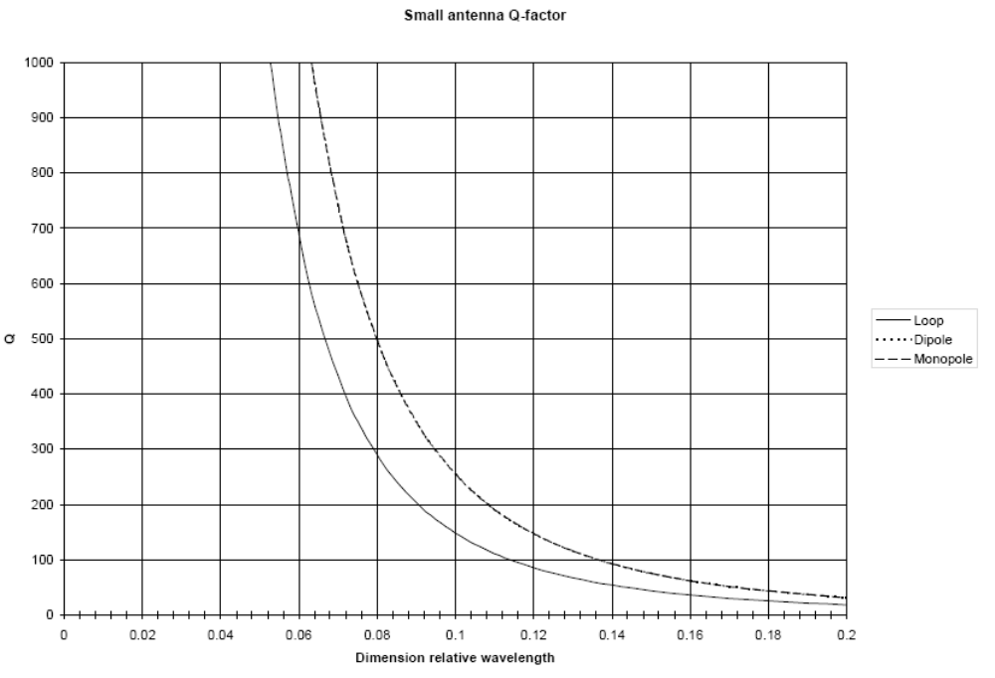
Confronto antenne compatte

Slide 11
Confronto antenne compatte
Antenne a 433 MHz realizzate su PCB di area 50X50 mm (d/λ=0.07)
Tipo di antenna | Resistenza radiazione | Fattore qualità (lossless)
Loop | 0.46 Ω | 433
Dipolo | 0.96 Ω | 743
Monopolo | 1.93 Ω | 743

Slide 12
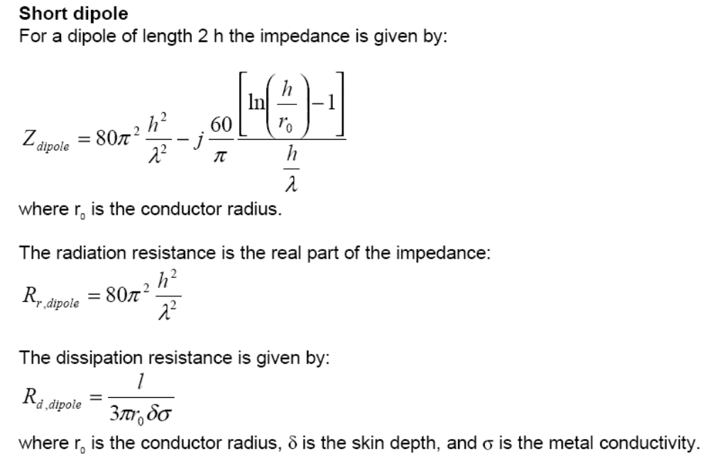
Formule di progetto

Slide 13
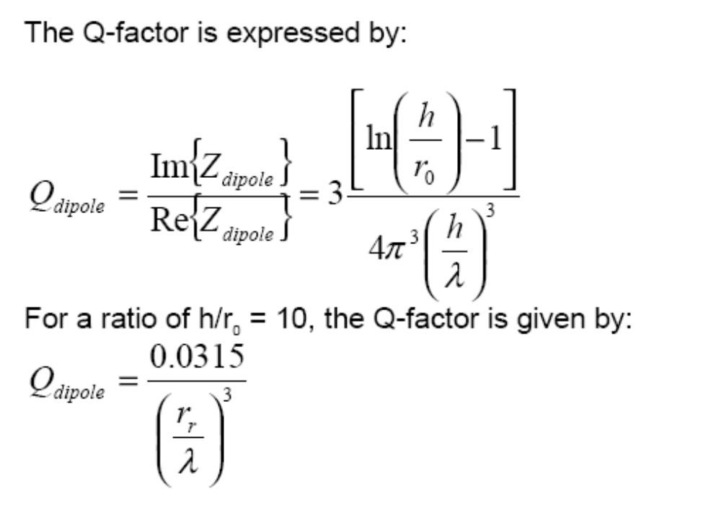
Formule di progetto

Slide 14
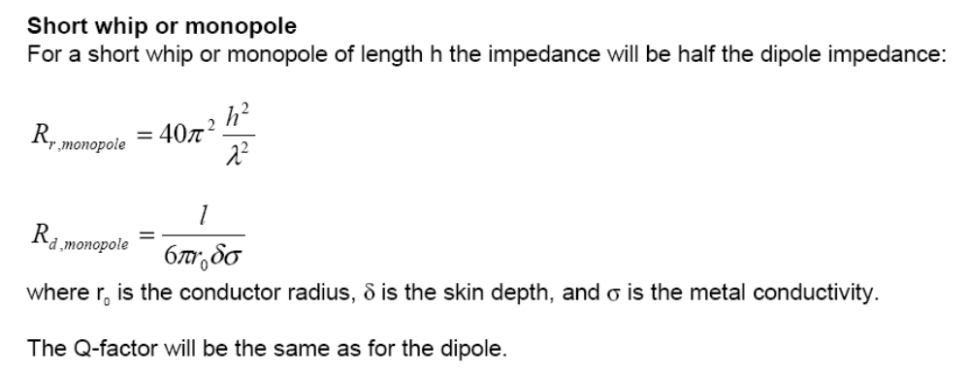
Formule di progetto

Slide 15
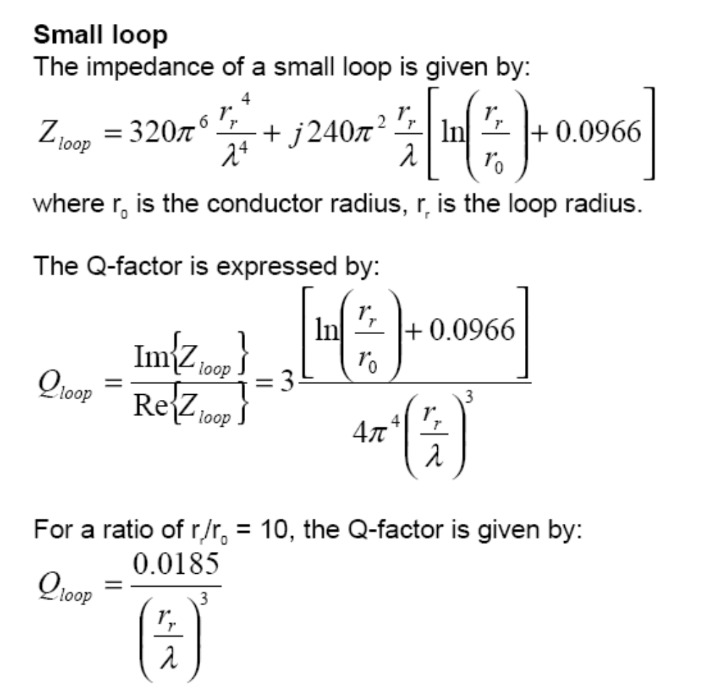
Formule di progetto

Slide 16
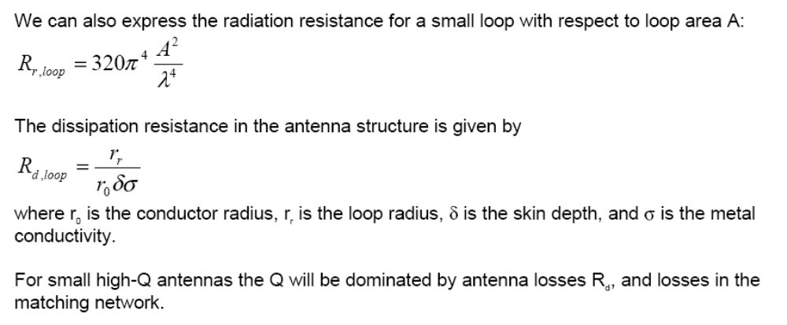
Formule di progetto

Slide 17
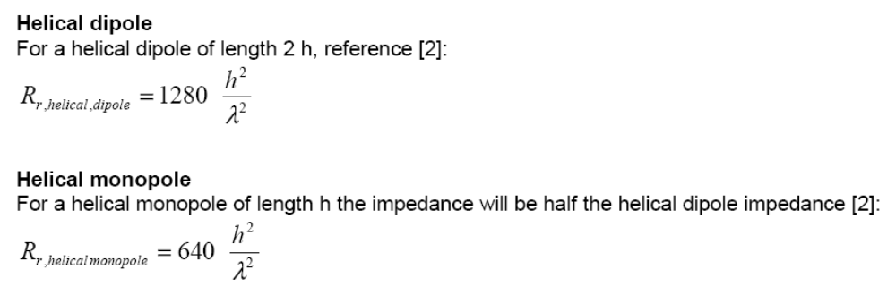
Formule di progetto

Slide 18
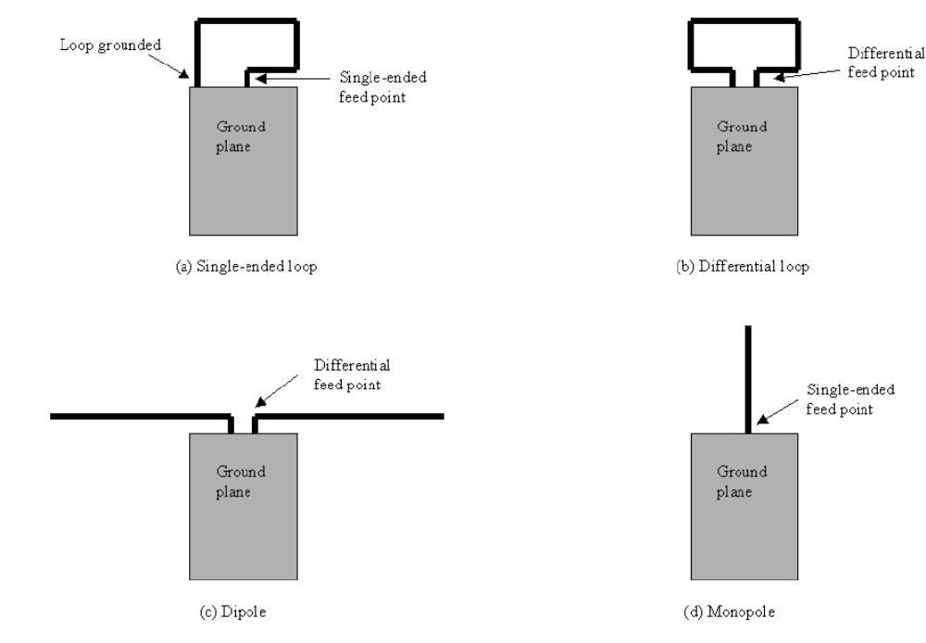
Possibili realizzazioni su PCB

Slide 19
Possibili realizzazioni su PCB

Slide 20
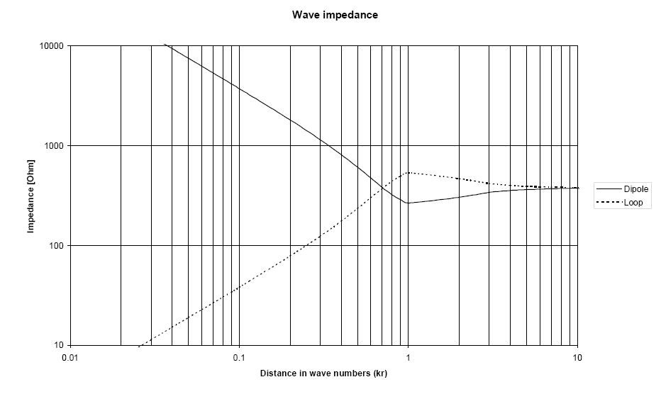
Hand-held and Body worn antennas

Slide 21
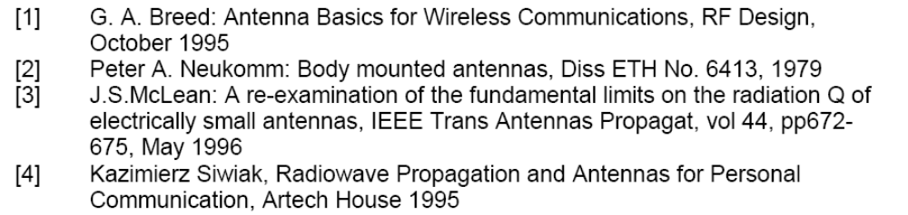
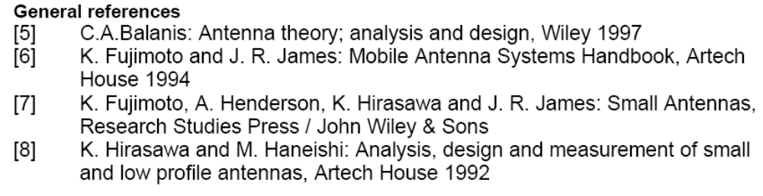
Riferimenti bibliografici

